Slide 1

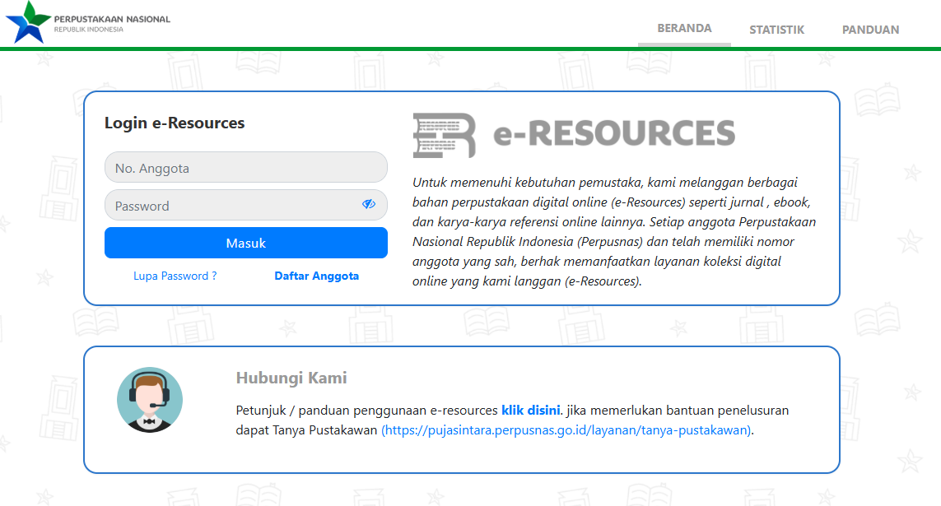
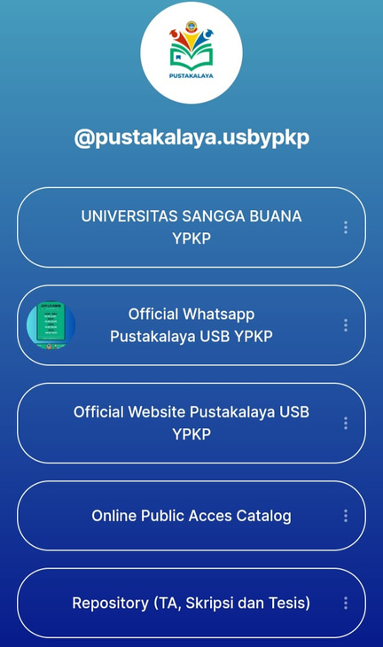

Pustakalaya
Universitas Sangga Buana
PENELUSURAN DATABASE ONLINE

Slide 2

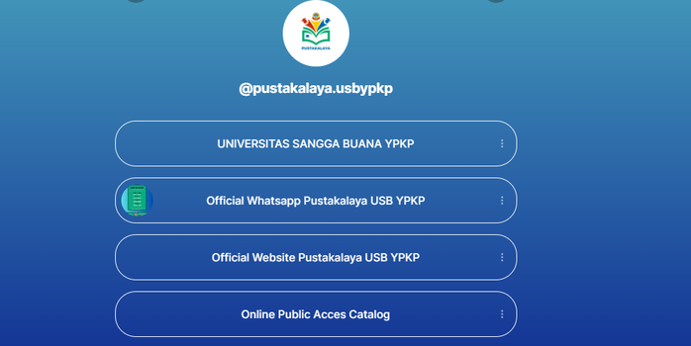
Latar Belakang
Fenomena Informasi
trend saat ini informasi dari cetak ke digital
kemudahan akses internet
generasi milenial melekat dengan gadget
generasi milenial yang menginginkan serba
instan dalam memperoleh informasi
tidak dapat mengontrol luapan informasi
plagiat berkembang pesat

Slide 3

Tujuan
Agar mengetahui cara mengakses katalog online yang tersedia
Dapat mengetahui tata cara mengakses database online
Membantu civitas akademik untuk memperoleh sumber sumber referensi elektronik yang terpercaya, mutakhir dan relevan
Memberikan berbagai sumber referensi elektronik agar civitas akademik terbantu dalam menyelesaikan Tugas Akhir

Slide 4
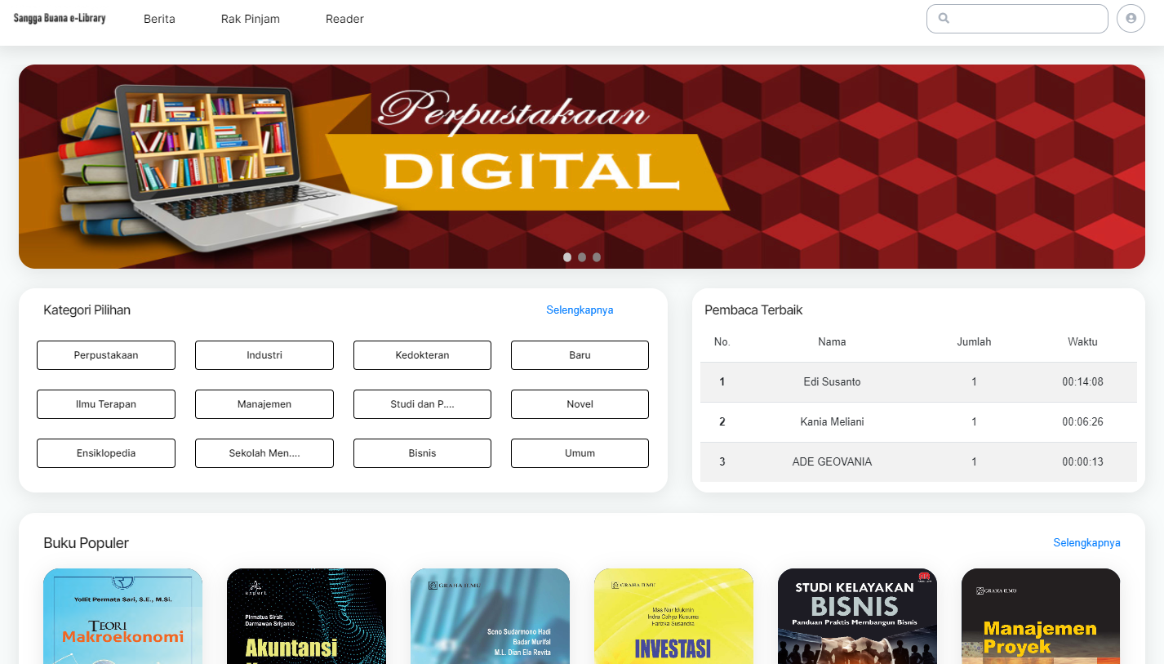

LINK AKSES E-RESOURCES
E-BOOK
  kubuku.id/download/sangga-buana-e-library/
Directory Of Open Access Book
  pustakalaya.perpustakaan.co.id
REPOSITORY
  https://doabooks.org
Akses terhadap koleksi buku yang open access
  repository.usbypkp.ac.id
E-JOURNAL
ONESEARCH
  https://www.proquest.com/login
  https://onesearch.id)
pencarian satu pintu untuk semua koleksi publik dari
perpustakaan, museum, arsip, & sumber elektronik di Indonesia
USB YPKP
  https://jurnal.usbypkp.ac.id/
RAMA REPOSITORY
WEBSITE PERPUSTAKAAN
  https://rama.kemdikbud.go.id/
Repository untuk tugas akhir mahasiswa perguruan tinggi di Indonesia
  https://pustakalaya.usbypkp.ac.id/
PERPUSNAS RI (IPUSNAS)
DIRECTORY OF OPEN ACCESS JOURNAL)
  https://e-resources.perpusnas.go.id/
  https://keanggotaan.perpusnas.gi.id/
  Ipusnas (PLAYSTORE)
  https://doaj.org
Direktori jurnal nasional maupun internasional yang open access

Slide 5
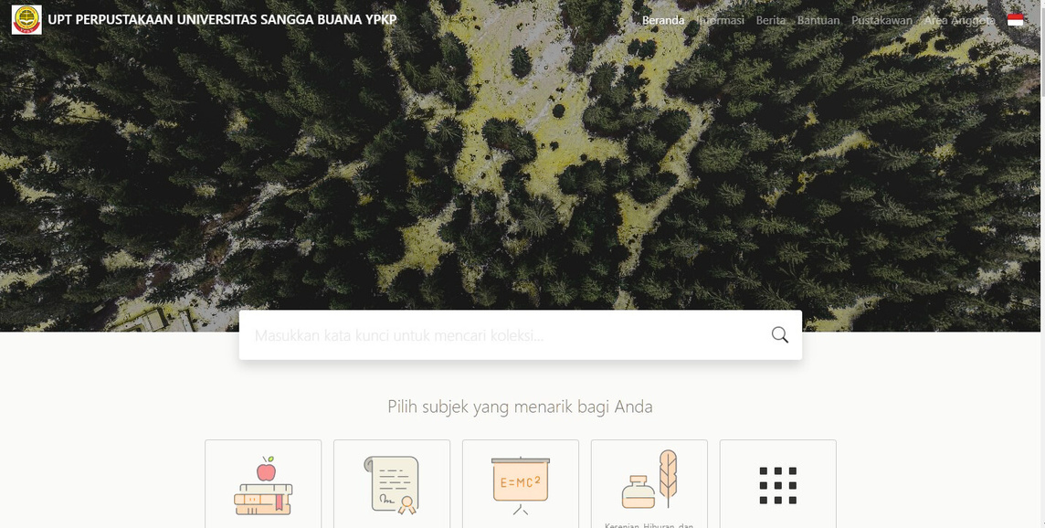
Penelusurun OPAC Pustakalaya USB
OPAC (Online Public Acces Catalogue) untuk melakukan pencarian koleksi tercetak yang dimiliki Pustakalaya USB
  Pengguna membuka browser
  Pengguna mengetikan pada addres bar : opac-pustakalaya.usbypkp.ac.id
  maka akan muncul tambilan homepage OPAC
  Pengguna mengetikan judul/kata kunci pada kolom pencarian
opac-pustakalaya.usbypkp.ac.id

Slide 6
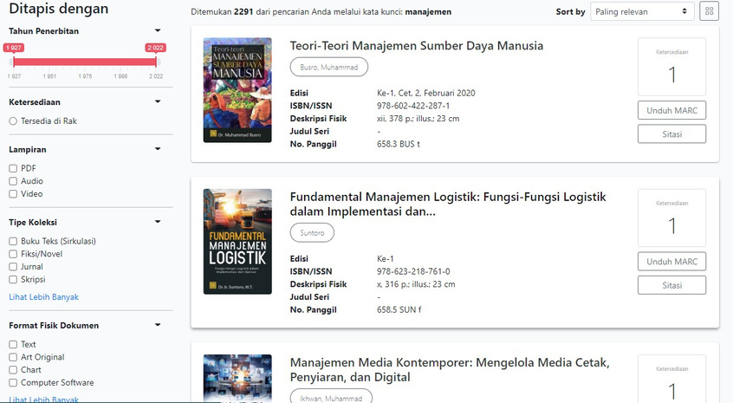
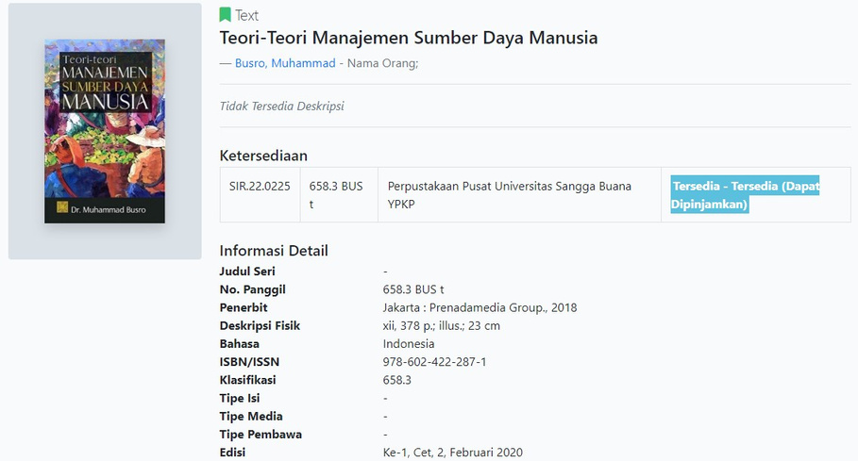
TAMPILAN HASIL PENCARIAN
Pengguna akan melihat hasil pencarian dari kata kunci informasi dengan penjelasan sebagai berikut:
  Ditemukan 2292 dari pencarian anda melalui kata kunci: manajemen. Artinya perpustakaan meiliki koleksi sebanyak 2292 dengan judul informasi yang dicari
  hasil paling atas adalah hasil yang paling sesuai dengan kata kunci berdasarkan sistem
  kemiduan pengguna memilih salah satu hasil pencarian
  Jika status buku tersedia (berwarna biru) berarti buku tersebut ada di perpustakaan. Kemudian pengguna melihat ke ruas sebelahnya yang merupakan lokasi keberadaan buku tersebut
  Jika status buku sedang dipinjam (berwarna merah) maka pengguna tidak dapat menemukan buku tersebut di perpustakaan hingga tanggal jatuh tempo pengembalian

Slide 7
E-RESOURCE PERPUSTAKAAN NASIONAL
REPUBLIK INDONESIA
e-RESOURCE memberikan kemudahan dalam hal akses digital dengan melanggan jurnal ilmiah. Ada sekitar 4 milyar artikel yang dapat digunakan oleh seluruh masyarakat di Indonesia
AKSES PADA:
https://e-resource.perpusnas.go.id/

Slide 8
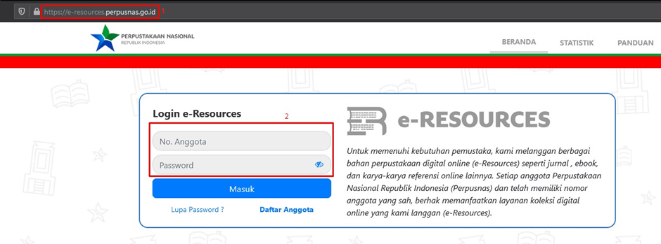
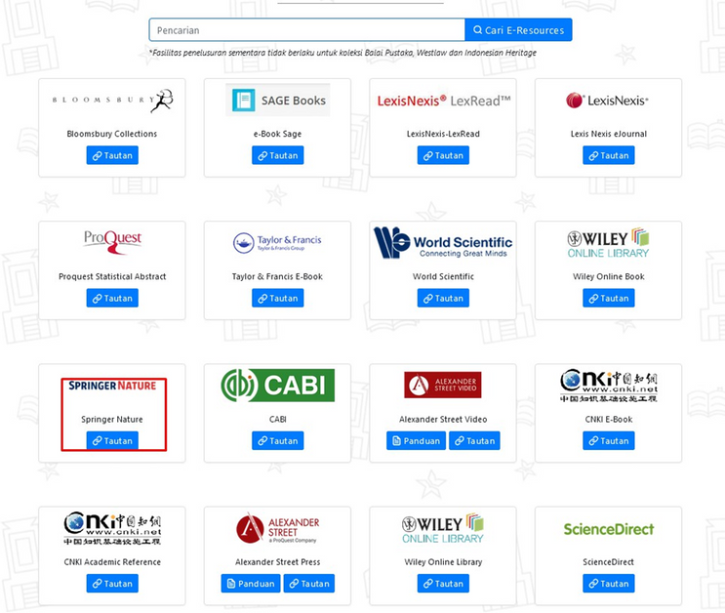
PANDUAN PEMANFAATAN E-RESOURCES PERPUSTAKAAN NASIONAL
  Kunjungi laman https://e-resources.perpusnas.go.id/
  Ketikan No. Anggota dan Password
  Klik masuk
  Scroll kebawah, pilih e-resource yang dibutuhkan, contoh “Springer Nature”

Slide 9
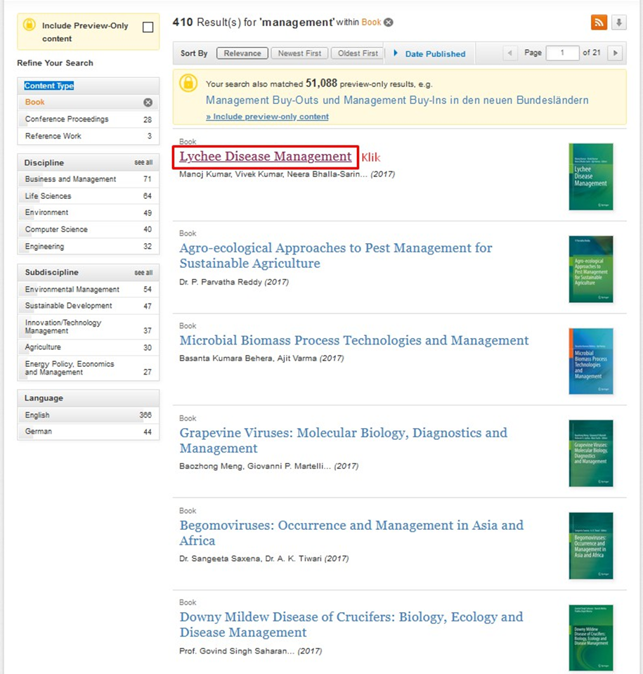
5.Ketikan topik pada kotak pencarian, contoh ”management”
6.Pilih jenis konten yang dibutuhkan, contoh “book”

Slide 10
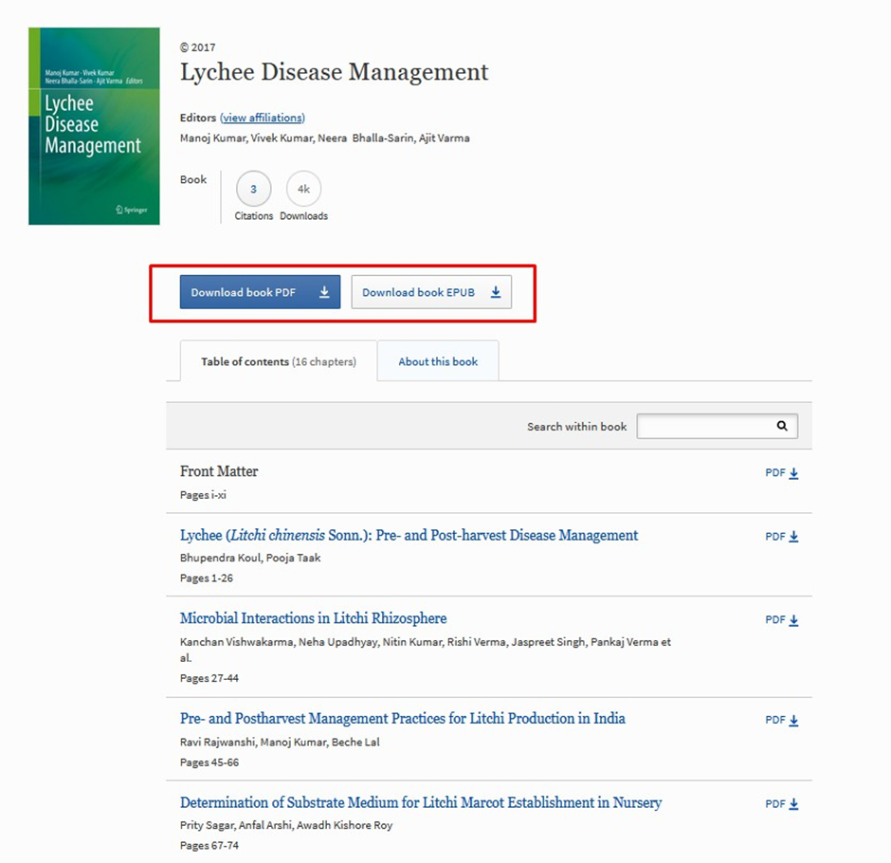
7. Download file artikel yang dibutuhkan

Slide 11
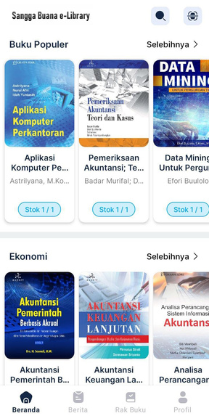
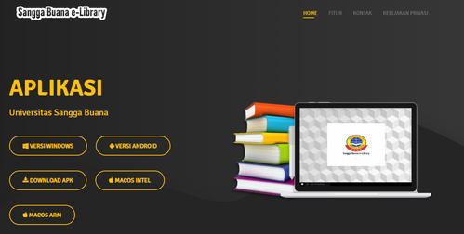
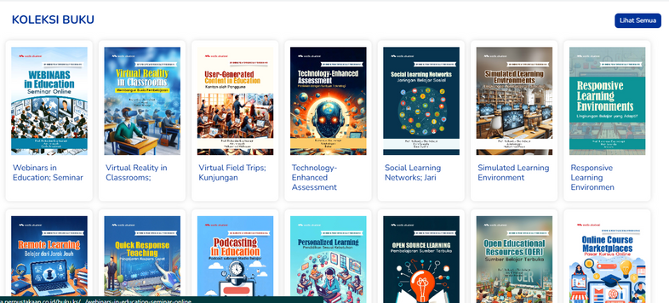

KOLEKSI DIGITAL
PERPUSTAKAAN PUSTAKALAYA USB
PERPUSTAKAAN DIGITAL
PERPUSTAKAAN DIGITAL
BERBASIS WEB
SANGGA BUANA
E-LIBRARY
pustakalaya.perpustakaan.co.id
SCAN ME
kubuku.id/download/sangga-buana-e-library/
Untuk membaca koleksi buku digital ini caranya mudah hanya perlu daftar menggunakan email dan kalian bisa langsung membaca buku digital yang tersedia
AYO SEGERA INSTAL DAN DAFTAR SEKARANG
Sangga Buana e-library adalah perpustakaan digital yang akan membuat membaca kalian menjadi lebih praktis. Kalian dapat mengakses berbagai buku dengan subyek menarik dari handphone, tablet, laptop atau komputer.

Slide 12
CARA PENDAFTARAN
SANGGA BUANA
E-LIBRARY
kubuku.id/download/sangga-buana-e-library/

Slide 13
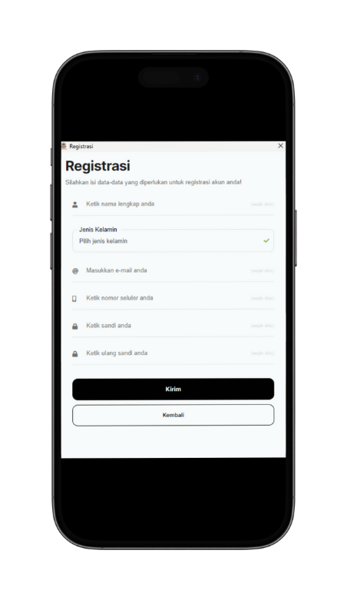
REGISTRASI
SANGGA BUANA E-LIBRARY
SCAN ME
  Intal Aplikasi di playstore/appstore
  Buka Aplikasi yang sudah di instal
  Lakukan pendaftaran, pilih daftar sekarang
  Isi form pendaftaran menggunakan NPM
  Sertakan kartu identitas (Kartu Tanda Mahasiswa
  Klik daftar
  Tunggu beberapa saat data segera di proses
Sangga Buana e-library adalah perpustakaan digital yang akan membuat membaca kalian menjadi lebih praktis. Kalian dapat mengakses berbagai buku dengan subyek menarik dari handphone, tablet, laptop atau komputer.

Slide 14
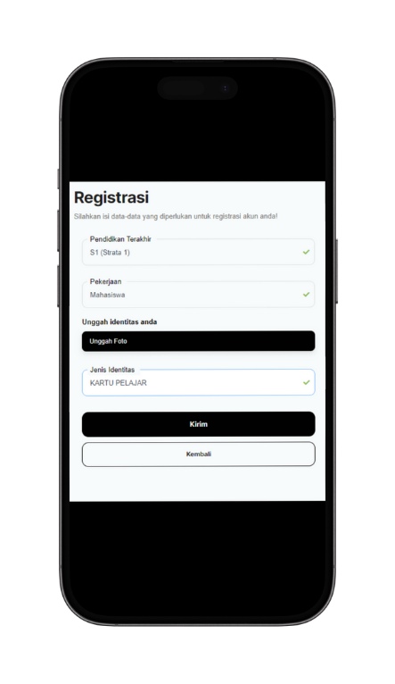

REGISTRASI
SANGGA BUANA E-LIBRARY
SCAN ME
  Sertakan kartu identitas (Kartu Tanda Mahasiswa
  Klik daftar
  Tunggu beberapa saat data segera di proses
Gunakan Foto Kartu
Tanda Mahasiswa
Sangga Buana e-library adalah perpustakaan digital yang akan membuat membaca kalian menjadi lebih praktis. Kalian dapat mengakses berbagai buku dengan subyek menarik dari handphone, tablet, laptop atau komputer.

Slide 15
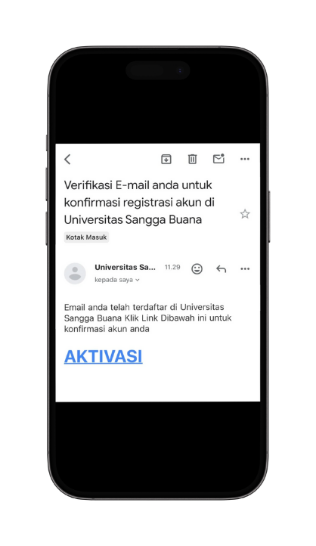
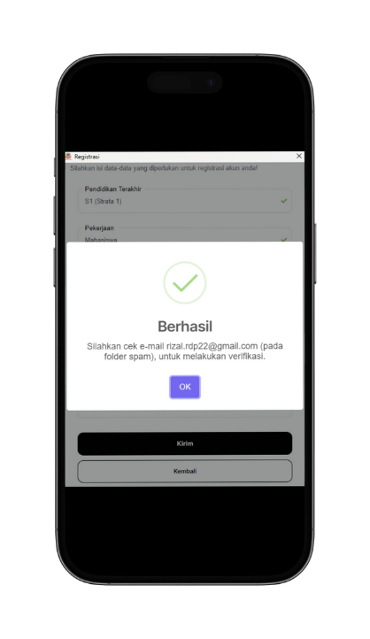

VERIFIKASI EMAIL
SANGGA BUANA E-LIBRARY
SCAN ME
  Cek email anda untuk verifikasi akun
  Tunggu sampai akun anda di aktivasi oleh admin
  Lakukan login setelah akun anda di aktivasi
klik aktivasi
BERHASIL
Sangga Buana e-library adalah perpustakaan digital yang akan membuat membaca kalian menjadi lebih praktis. Kalian dapat mengakses berbagai buku dengan subyek menarik dari handphone, tablet, laptop atau komputer.

Slide 16
HALAMAN AWAL
SANGGA BUANA E-LIBRARY
SCAN ME
Sangga Buana e-library adalah perpustakaan digital yang akan membuat membaca kalian menjadi lebih praktis. Kalian dapat mengakses berbagai buku dengan subyek menarik dari handphone, tablet, laptop atau komputer.

Slide 17
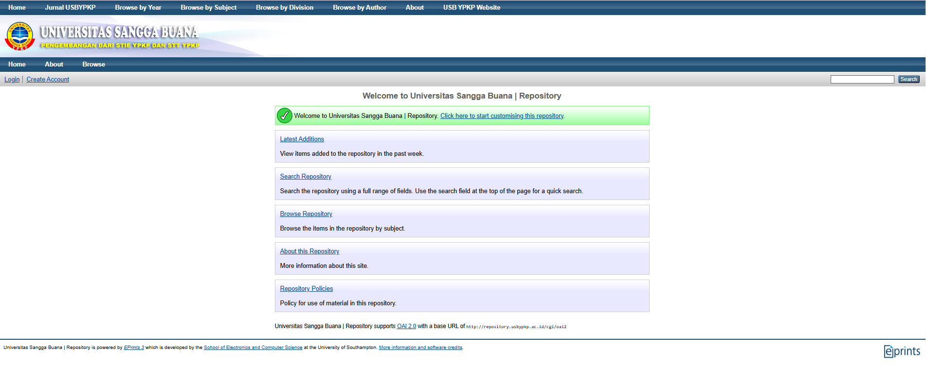
REPOSITORY
USB YPKP
repository.usbypkp.ac.id

Slide 18

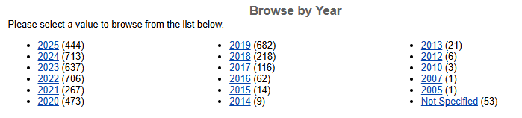
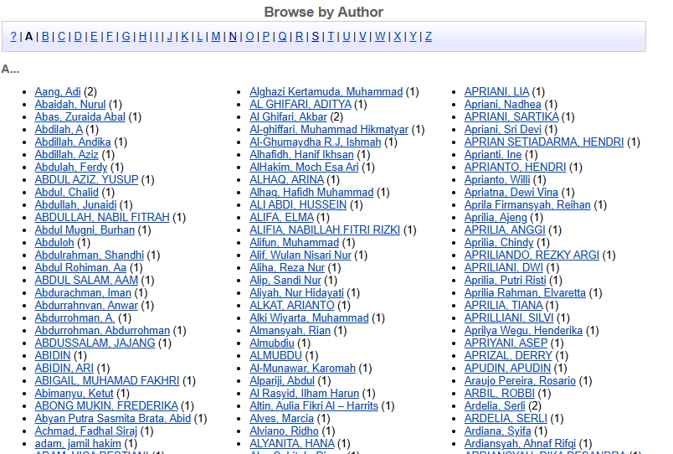
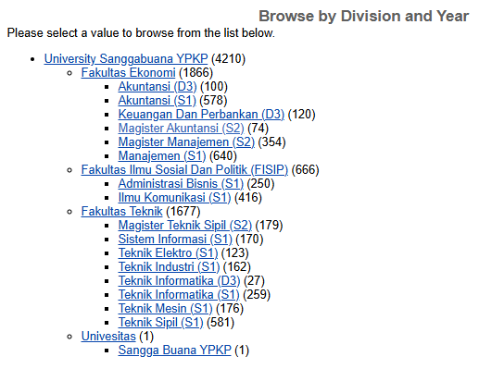
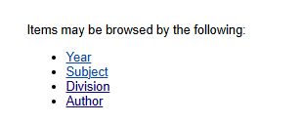

REPOSITORY USB YPKP
repository.usbypkp.ac.id

Slide 19

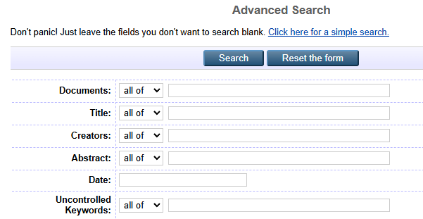
REPOSITORY USB YPKP
repository.usbypkp.ac.id
Silahkan untuk memasukan kata kunci sesuai
dengan format kotak pencarian (dapat diisi salah
satu); documents (tipe dokument), Title (judul),
Creator (penulis), abstract, dsb.

